Slide 1
PLUTO-BeamFormer ブロック図
2026_01_18

Slide 2
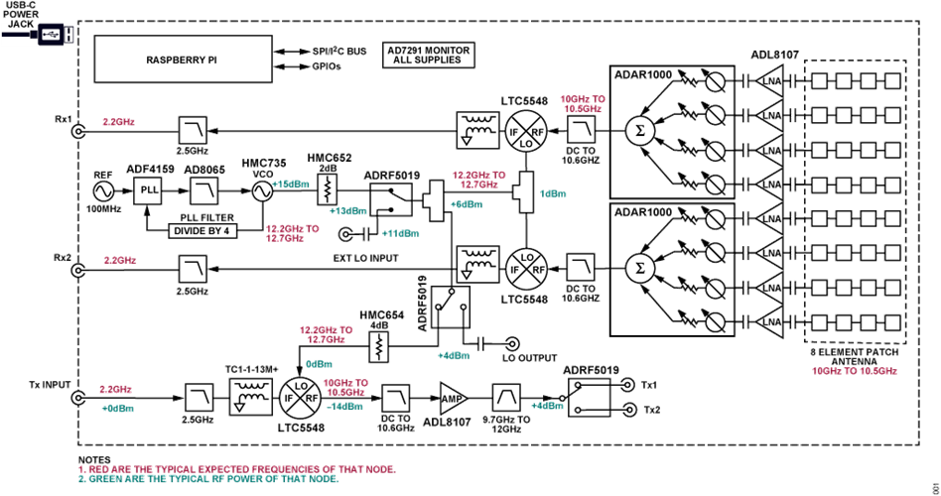
概要
全体の構成はADALM-Phaserを参考に作る
https://pysdr.org/content/phaser.html

Slide 3
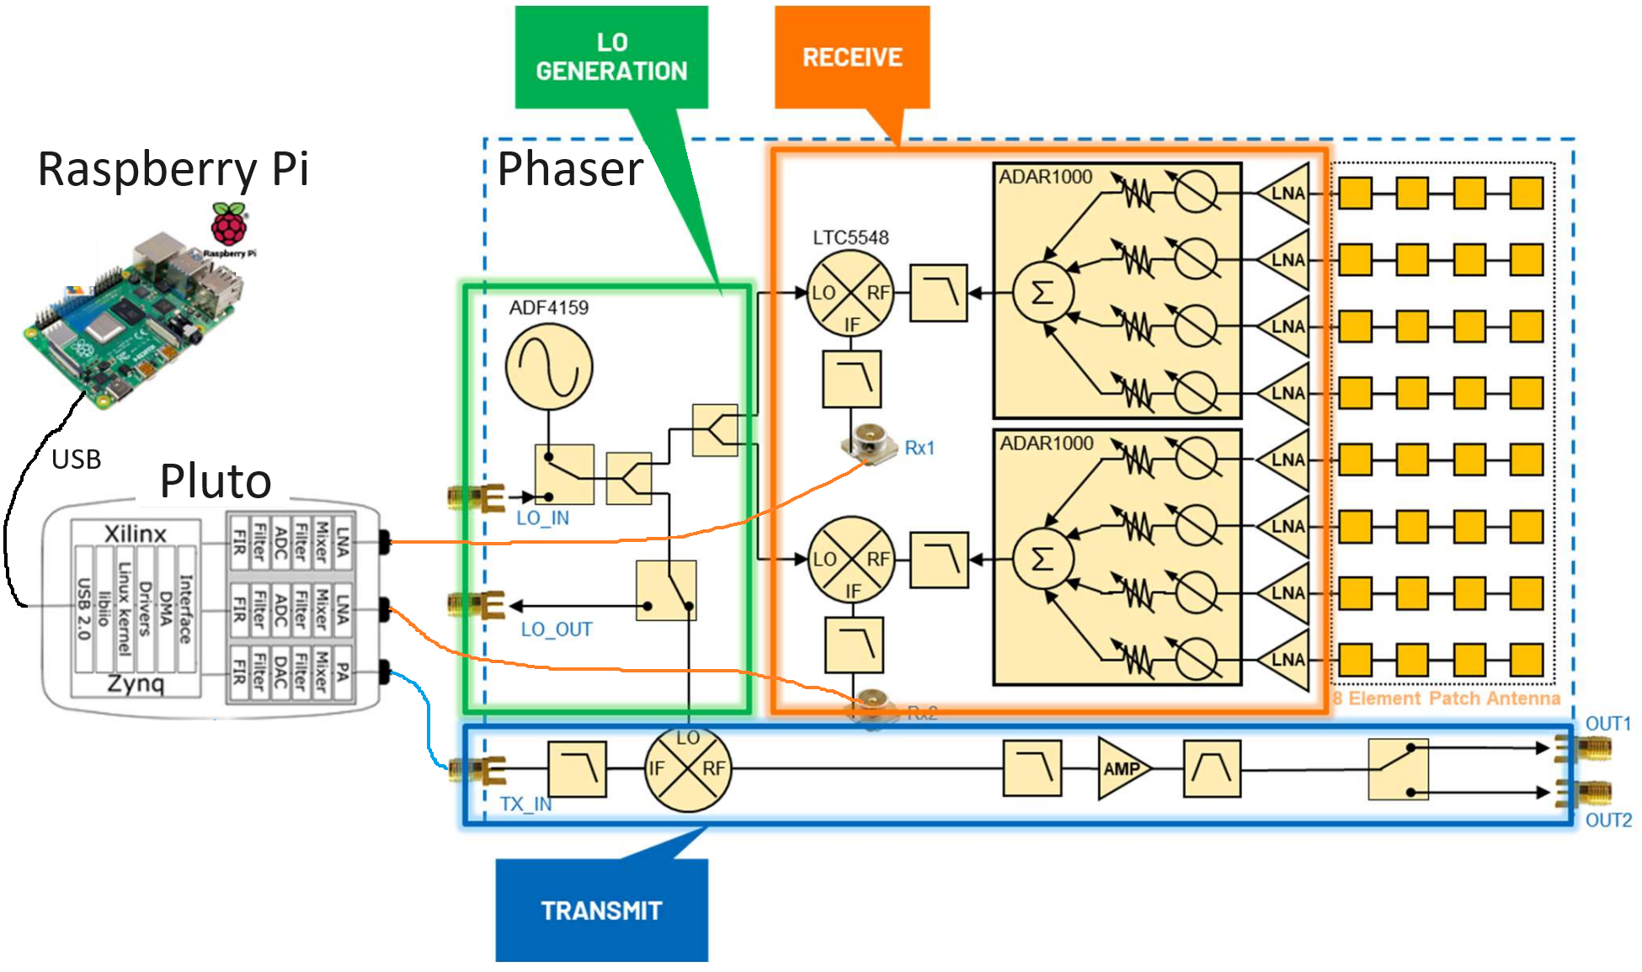
概要
自作する場合の図も載っている…?
https://pysdr.org/content/phaser.html

Slide 4
VATTも 未定
部品選定が 大変かも
アンテナ
Phase Shifter
LNA
Wilkinson Divider
Phase Shifter
LNA
Wilkinson Divider
Phase Shifter
LNA
Wilkinson Divider
Phase Shifter
LNA
Phase Shifter
LNA
Wilkinson Divider
Phase Shifter
LNA
Phase Shifter
LNA
Wilkinson Divider
Phase Shifter
LNA

